Slide 1

BOHATER ON- WŁĄCZ HISTORIĘ
TEMAT ZAJĘĆ Z WYCHOWAWCĄ
przygotowała - Aleksandra Smukowska

Slide 2
Cele główne:
- kształtowanie postaw obywatelskich i patriotycznych,
- rozwijanie kompetencji cyfrowych uczniów.
Cele szczegółowe:
- ukazanie bohaterstwa i patriotyzmu Polaków,
- rozbudzenie i kształtowanie poczucia miłości do Ojczyzny, uczuć patriotycznych, refleksji,
- kształtowanie poczucia dumy narodowej i patriotyzmu,
-rozwijanie kreatywności z wykorzystywaniem technologii informacyjno-komunikacyjnych.
SCENARIUSZ ZAJĘĆ

Slide 3
Metody:
- TIK,
- aktywizujące (burza mózgów, itp.),
- podająca (krótki wykład, pogadanka),
- eksponująca (projekcja filmów),
- praktyczne.
Formy pracy:
- praca zespołowa,
- w grupach,
- indywidualna.
Środki dydaktyczne :
- aktywna tablica, kartki papieru, flamastry, internet, materiały nauczyciela.
SCENARIUSZ ZAJĘĆ

Slide 4
1 Czynności organizacyjne.
2 Zapoznanie uczniów z celami lekcji i przedstawienie tematu zajęć.
3 „Burza mózgów” – Uczniowie podają skojarzenia do słowa BOHATER oraz notują podane hasła na aktywnej tablicy. Nauczyciel wspólnie z uczniami omawia je.
PRZEBIEG ZAJĘĆ

Slide 5
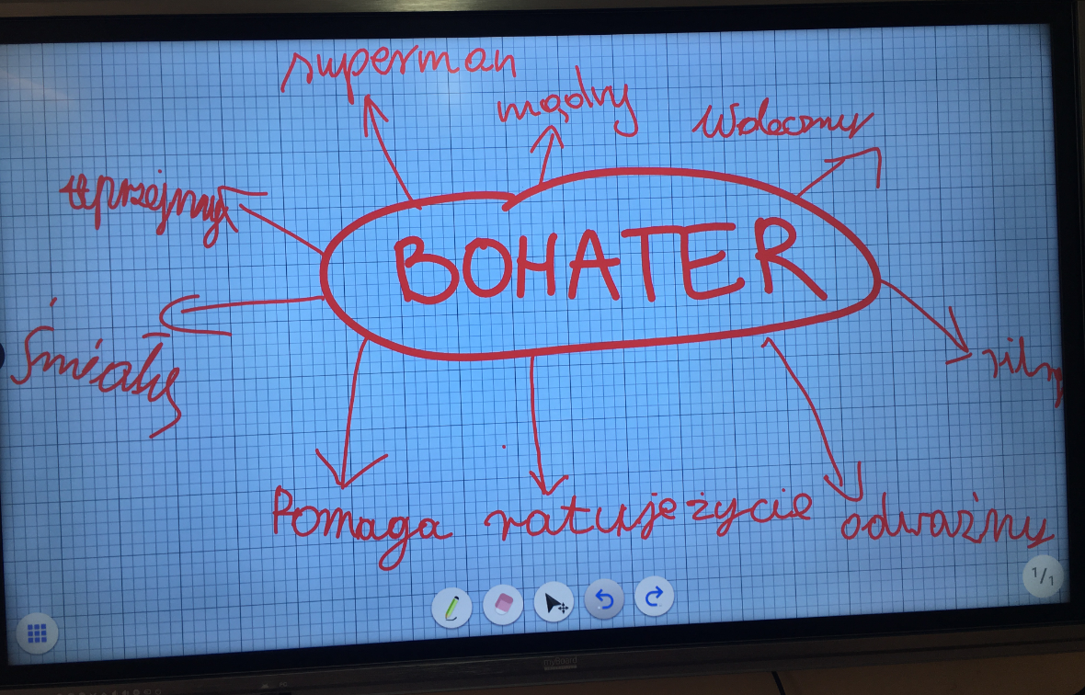
PRZEBIEG ZAJĘĆ
Efekty pracy uczniów klasy IV ☺

Slide 6

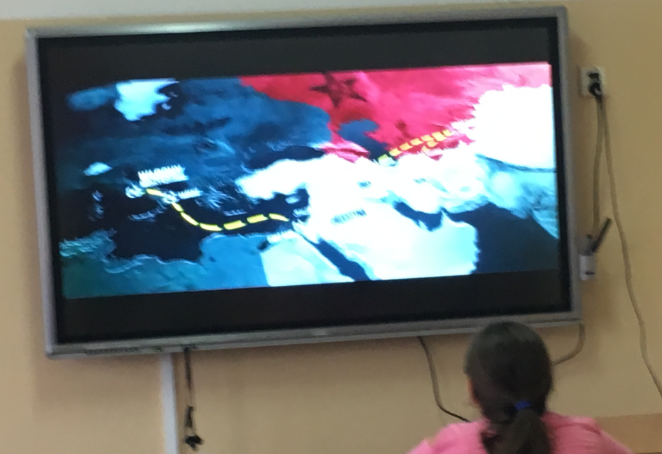
4 Projekcja filmu nr 1 ,,Niezwyciężeni’’
5 Przypomnienie historii. Mini wykład.
PRZEBIEG ZAJĘĆ

Slide 7
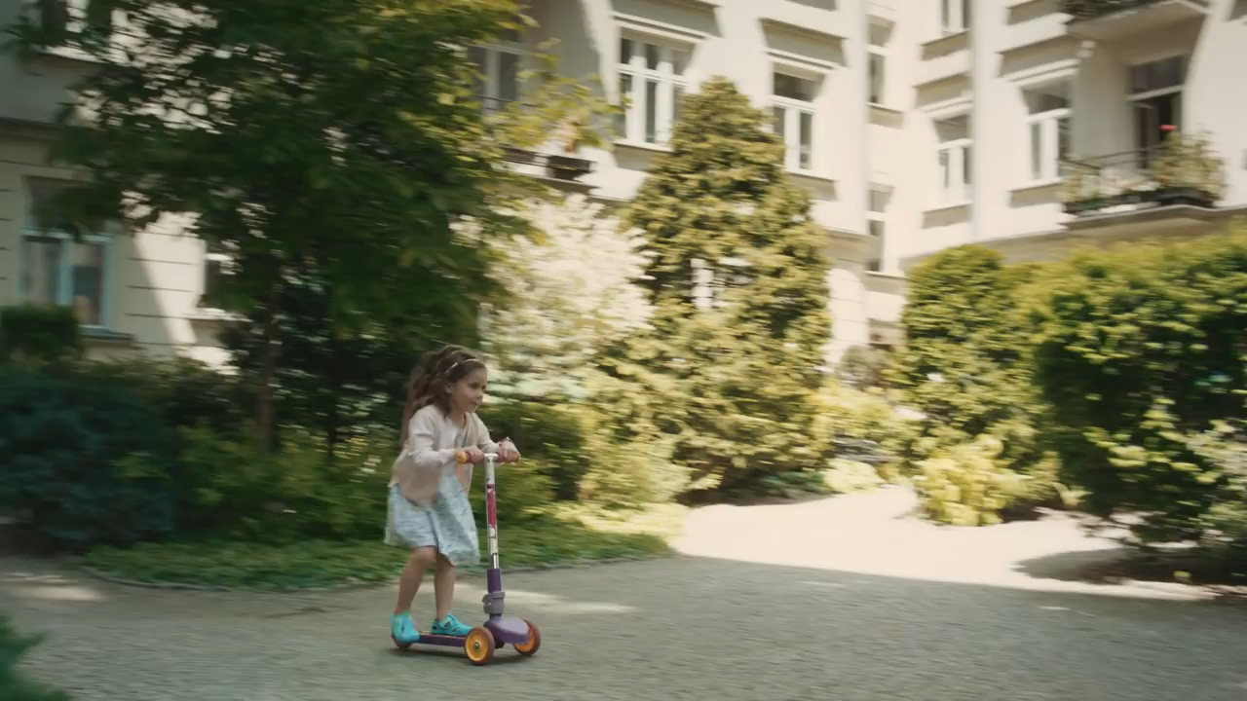
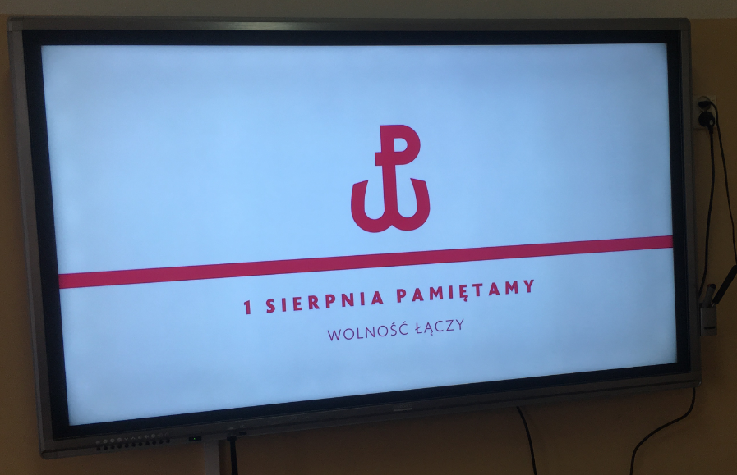
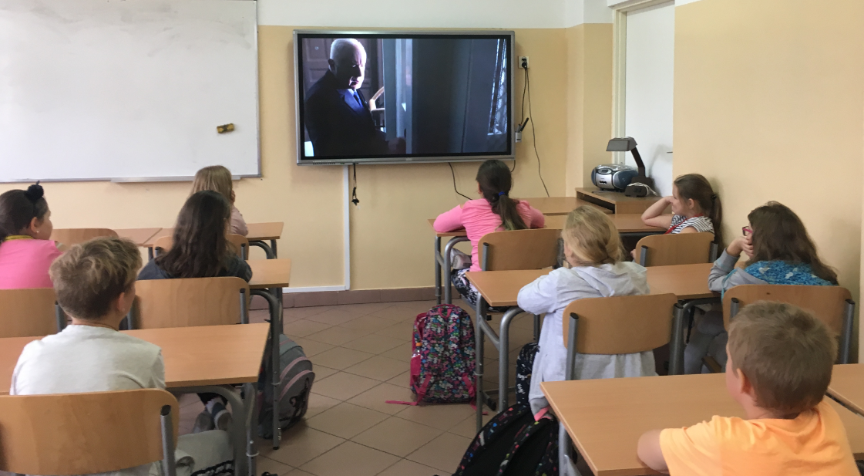
6 Projekcja filmu nr 2 ,,Godzina W’’
7 Pogadanka
PRZEBIEG ZAJĘĆ

Slide 8
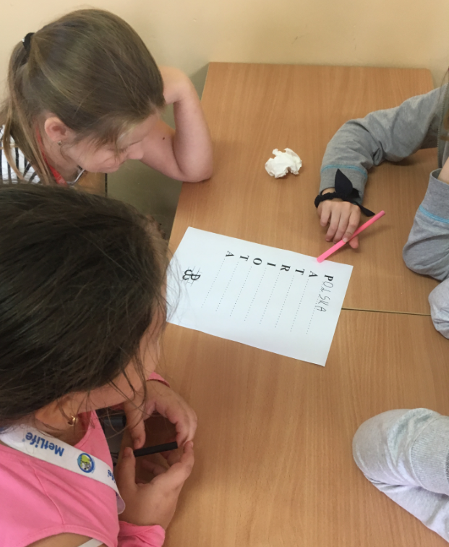

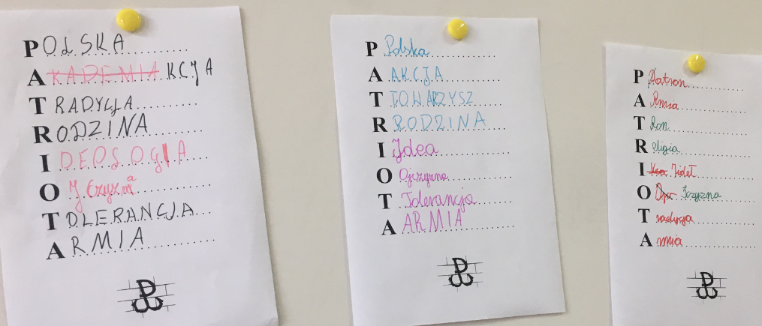
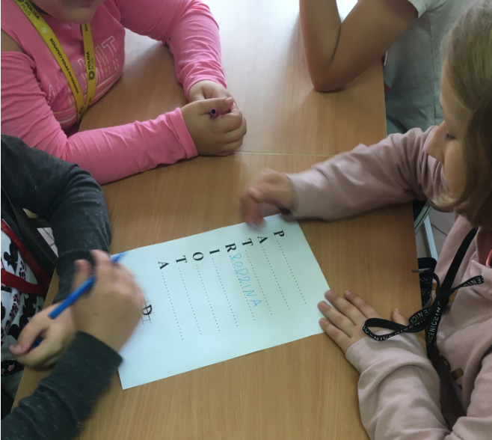
8 Wykonanie akrostychu znajdującego się na karcie pracy. Uczniowie wypisują wyrazy kojarzące się ze słowem PATRIOTA zaczynające się na poszczególne litery tego słowa. Praca w grupach.
9 Prezentacja efektów pracy na forum klasy. Refleksje uczniów.
PRZEBIEG ZAJĘĆ

Slide 9
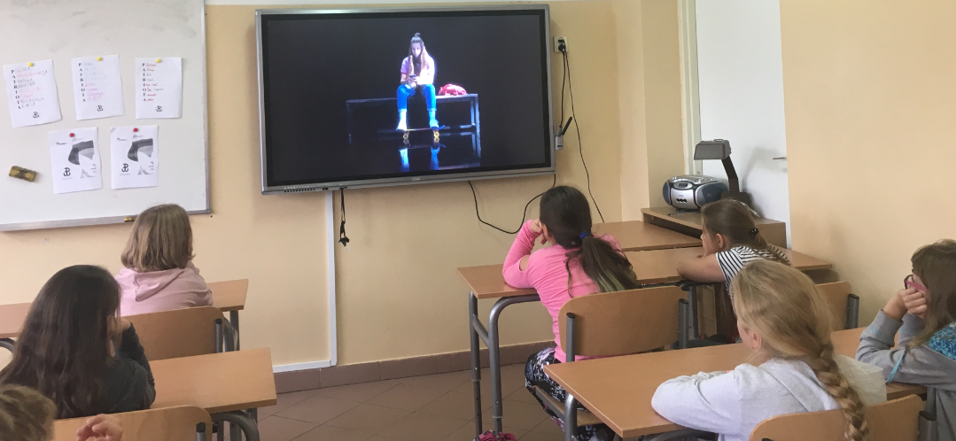
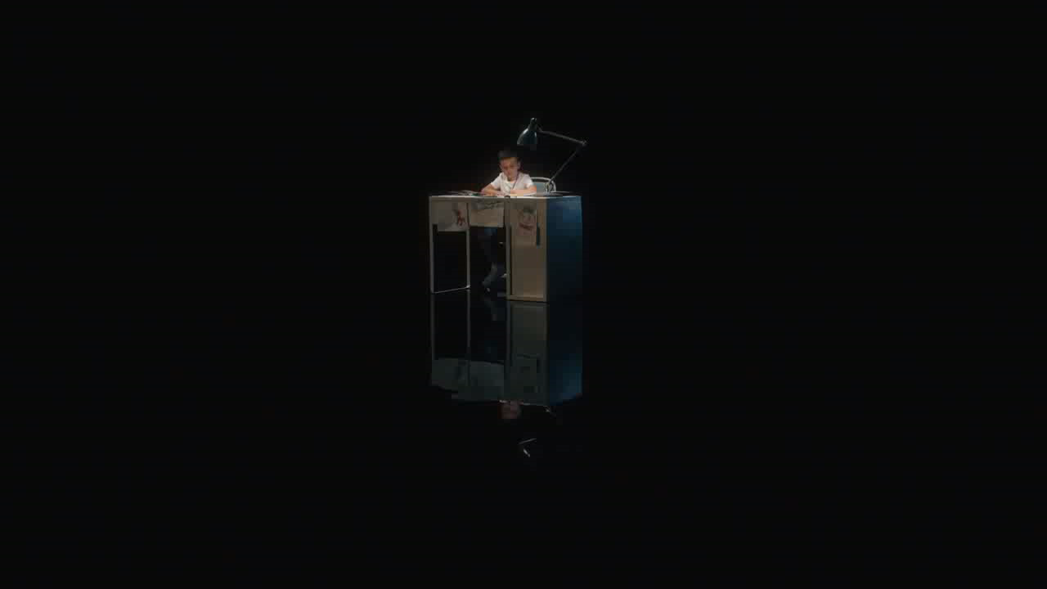
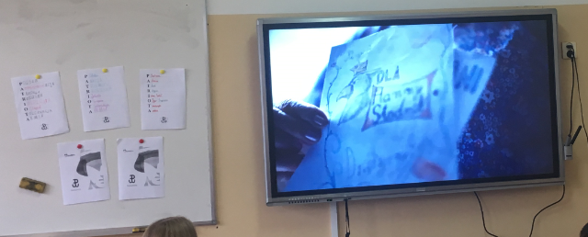
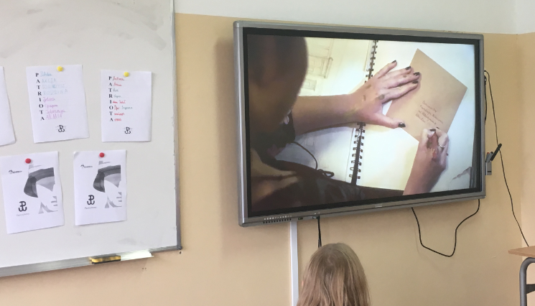
10 Zapoznanie z akcją Bohater ON.
11 Projekcja filmu promującego akcję.
PRZEBIEG ZAJĘĆ

Slide 10
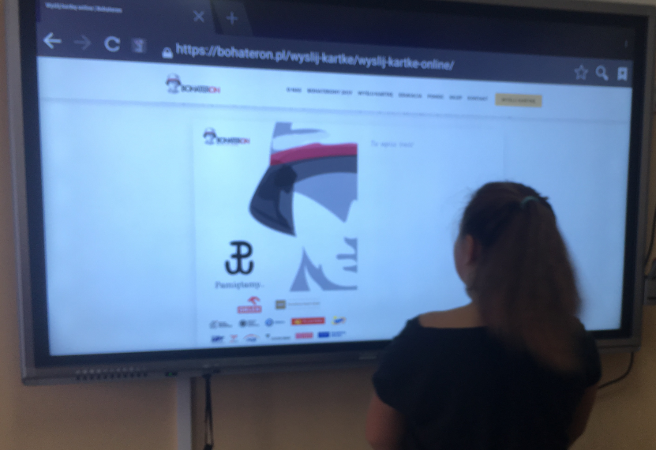
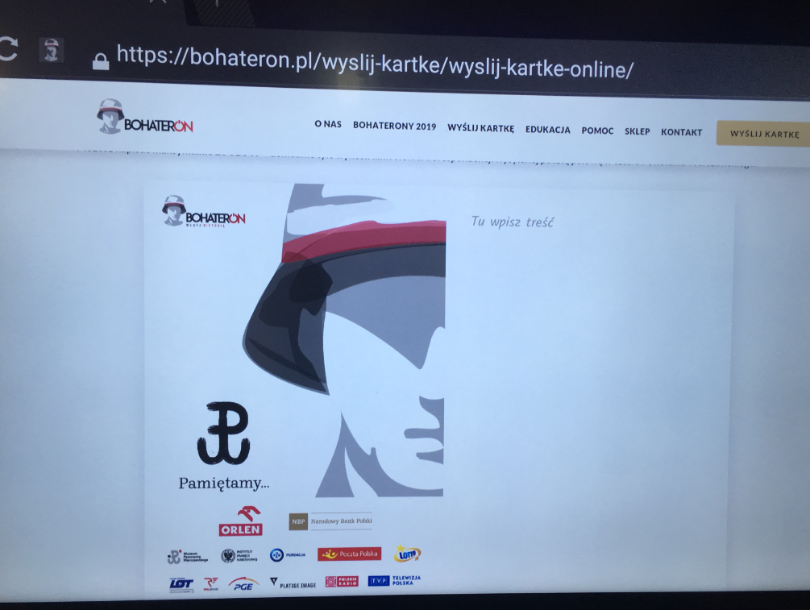
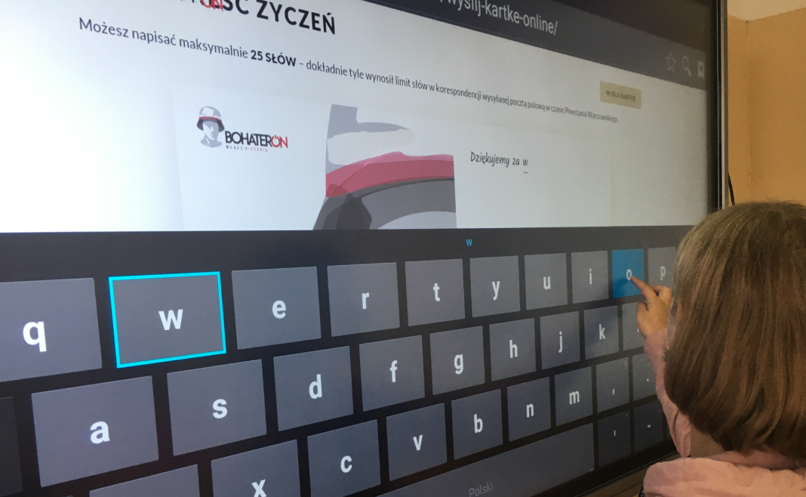
12 Wspólne tworzenie kartki dla Powstańców i wysłanie jej online.
PRZEBIEG ZAJĘĆ

Slide 11
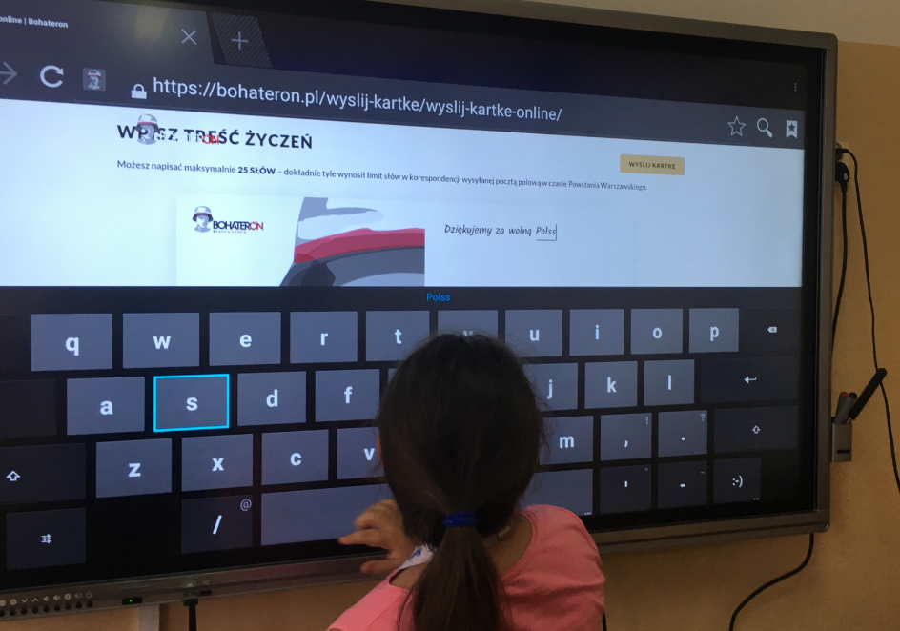
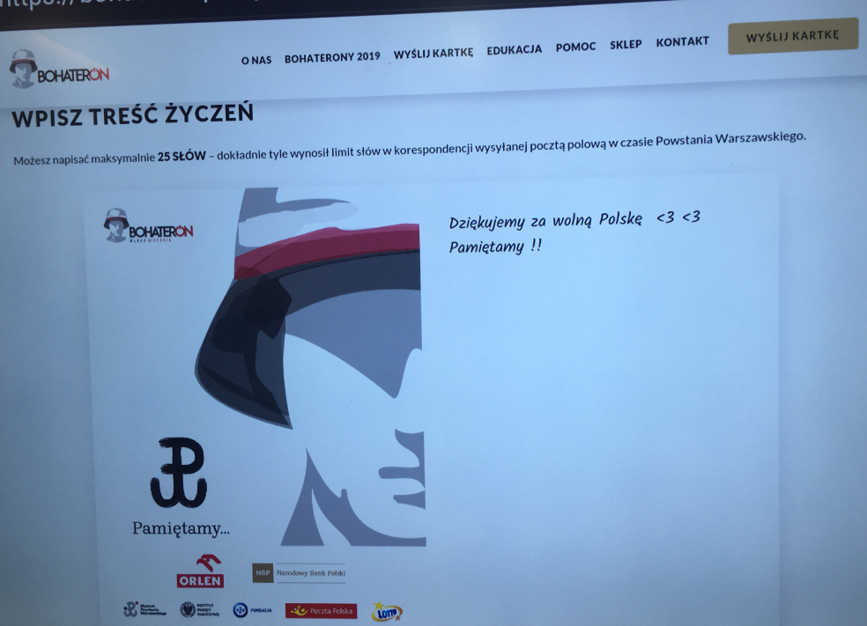
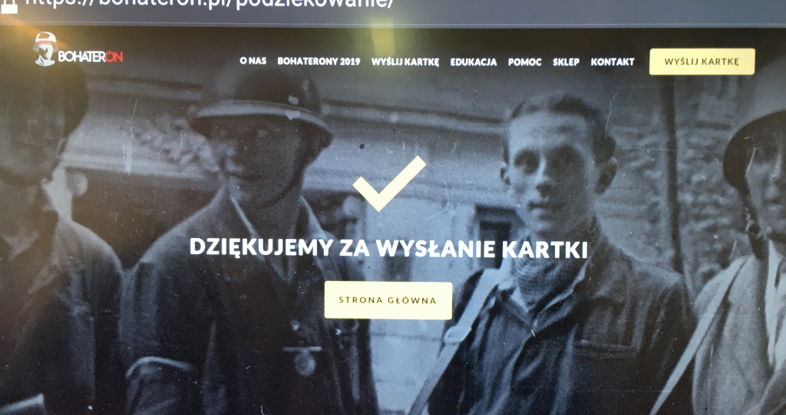
13 Podsumowanie i ewaluacja zajęć.
PRZEBIEG ZAJĘĆ

Slide 12
1 https://bohateron.pl
2 https://www.1944.pl/encyklopedia-powstania.html
3 https://ipn.gov.pl/pl/aktualnosci/41192,Powstanie-Warszawskie-boj-o-wolna-Polske.html
POLECANE STRONY INTERNETOWE:

Slide 13
1 https://bohateron.pl → strona akcji
2 https://www.youtube.com/watch?v=M7MSG4Q-4as -→ film ,,Niezwyciężeni’’
3 https://www.youtube.com/watch?v=UdJgQkSAz_Q → film ,,Godzina W’’
4 https://www.youtube.com/watch?v=cTU3HTqn9ic → film promujący akcję
ŹRÓDŁA:

